Slide 1

Předoperační příprava, pooperační péče. Léčba bolesti.
(nelékařské obory)
Zpracovala: MUDr. Ivanecká
Chirurgická klinika Lékařské fakulty Masarykovy Univerzity a Fakultní nemocnice Brno

Slide 2

Předoperační příprava
Začíná v okamžiku rozhodnutí o operační revizi, tedy ještě před přijetím na chirurgické oddělení.

Slide 3
Součásti každé předoperační přípravy je podpis informovaného souhlasu pacienta s plánovaným výkonem a jeho možnými komplikacemi!!!
Podepisuje lékař
V případě nesvéprávného pacienta a dětí, zákonný zástupce, pokud tento není stanoven, nutnost hlášení na soud.

Slide 4
Předoperační příprava
Závisí od:
1. Časovém faktoru operace – urgentní/akutní/plánovaná OP
2. Celkovém klinickém stavu nemocného a přidružených chorobách
3. Obtížnosti chirurgického výkonu

Slide 5
Celková obecná předoperační příprava
smyslem je udržení homeostázy, resp. korekce jejích poruch ( korekce vodního a iontového hospodářství, doplnění energetických rezerv,... )
pre-rehabilitace
psychická příprava
speciální dle přidružených chorob a charakteru operace

Slide 6
Předoperační vyšetření
Anamnéza + klinické vyšetření
Laboratorní vyšetření: Urea, Krea, Na+, Cl-, K+, jaterní testy (bilirubin, ALT, AST, GMT, ALP), amyláza, lačná glykémie, krevní obraz (KO), koagulace, krevní skupina, vyšetření moče
12-svodové EKG
RTG hrudníku u kuřáků, pacientů starších 60 let, s plicním onemocněním

Slide 7
Předoperační vyšetření
Speciální došetření dle přidružených chorob a rozsahu výkonu
Zhodnocení praktickým lékařem či internistou – u akutního výkonu a mladého zdravého pacienta není nutno.
Anestesiologické vyšetření – doporučení premedikace

Slide 8
Premedikace
Veškeré léky, které pacient užije před operací a nepatří mezi jeho chronické léky
Standardně:
LMWH (nízkomolekulární heparin)
– prevence HŽT – dávka večer před plánovaným výkonem – závisí od hmotnosti pacienta
Anxiolytika – 60min. před samotným výkonem
Antibiotická profylaxe – závisí od typu výkonu

Slide 9
Celková speciální příprava
Onemocnění GIT: nutrice – ztráta >10% tělesné hmotnosti
Plicní onemocnění : zhodnocení funkční kapacity plic – spirometrie
Diabetici : vysadit PAD 2 dny před OP
při lačnění – infuze 500ml 10% glukózy + HMR dle glykémie + 10 - 20ml 7,5% KCl
Antikoagulovaní pacienti: převézt na LMWH
INR <1,5

Slide 10

Místní příprava
vyprázdnění tlustého střeva – plánované výkony na GIT
příprava operačního pole - oholení
bandáž dolních končetin
sejmutí ozdob
vyjmutí zubní protézy
zaznačení strany u stranových výkonů (pravá/levá)
žilní vstup – periferní žilní katetr

Slide 11
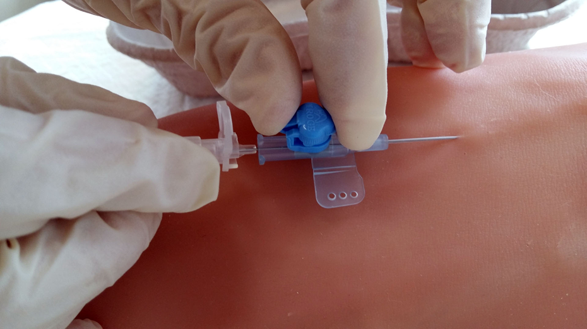
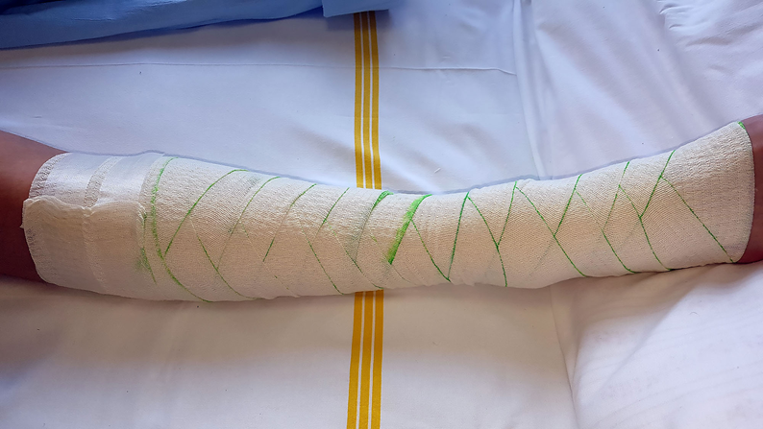

Slide 12
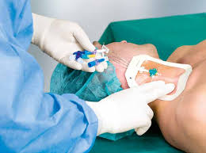
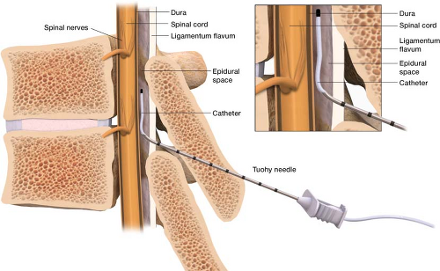
Místní příprava
U rozsáhlých výkonů:
Zavedení centrálního žilního katetru
Zavedení epidurálního katetru

Slide 13
Lačnění
Obecně: poslední jídlo v 18:00 den před plánovaným výkonem
poslední tekutiny ve 24:00
Akutní výkon: minimálně 6 hodin bez jídla
Není nutno v případě výkonu v lokální anestesii

Slide 14
Peroperační příprava na sále
cévní vstupy – další periferní katetr, centrální žilní katetr, arteriální katetr
močový katetr – pokud je předpoklad výkonu delšího než 3 hodiny
desinfekce operačního pole
nasogastrická sonda – výkony na GIT
zajištění dýchacích cest – laryngeální maska, orotracheální intubace

Slide 15
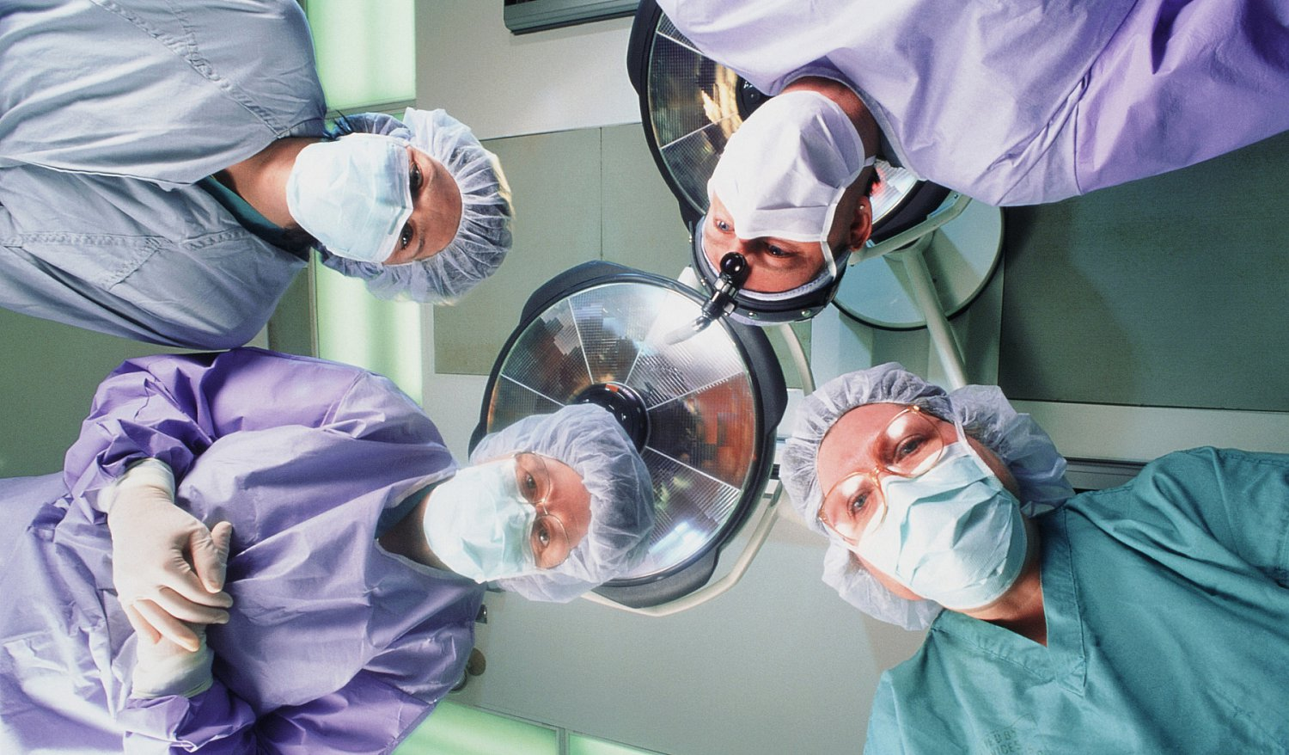

Slide 16
Pooperační péče – kde probíhá?
do obnovy vitálních funkcí na sále za kontroly anestesiologem
stabilní pacient po nerizikovém výkonu – dospávací pokoj
polymorbidní pacient/rozsáhlý výkon – JIP x ARO

Slide 17
Pooperační péče
monitorované lůžko
minimum: TK, TF, saturace, dechová frekvence, stav vědomí
Pokud je pacient 1-2hod. stabilní, překlad na standardní oddělení

Slide 18
Pooperační péče - JIP
Symptomatická intenzivní péče
Stabilizace vnitřního prostředí
Po stabilizaci překlad na standardní oddělení

Slide 19
Jak budu pacienta na JIP nejen po operaci sledovat?
EKG, TK, saturace, diuréza – bazál!!!!
Výběrově: IBP, CVP, ETCO2, rozšířená hemodynamika,…
A HLAVNĚ KLINICKY!!!!
A taky trendově

Slide 20
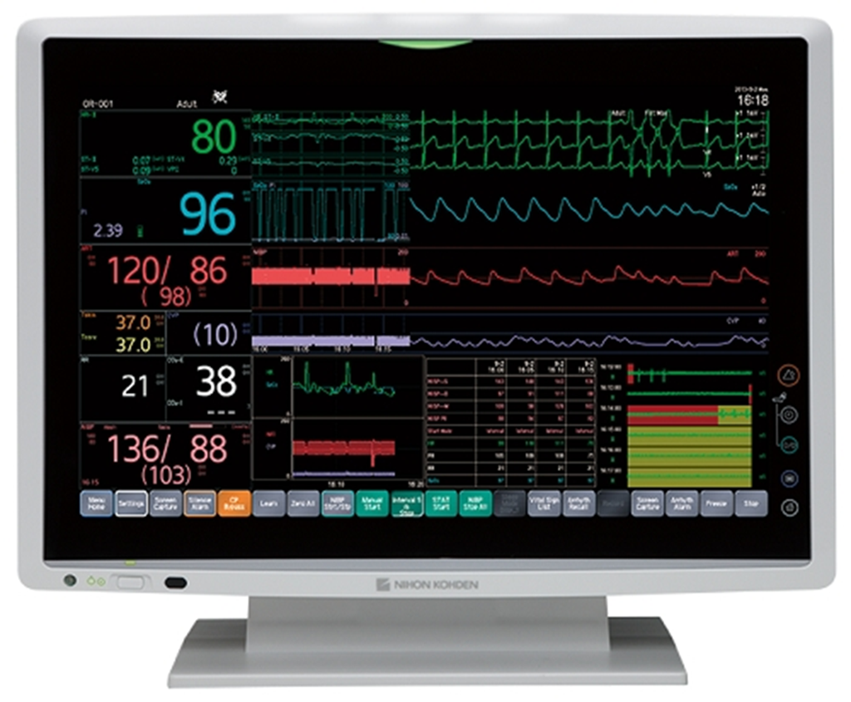

Slide 21
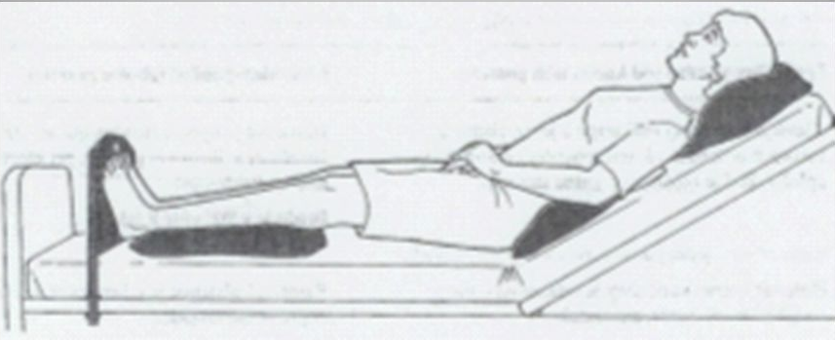
Pooperační péče - rehabilitace
poloha nemocného po OP
snaha o mobilizaci do stoje již večer v den operace

Slide 22
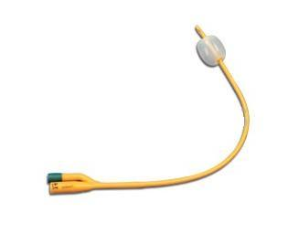
Pooperační péče - močení
cestou PMK (permanentní močový katetr) zavedeném na sále
spontánní – do 8 hod. po OP
pokud se pacient nevymočí, nutno zavézt PMK
na JIP sledování bilance tekutin – kolik pacient vypije + kolik dostane infuzí v poměru kolik vymočí

Slide 23
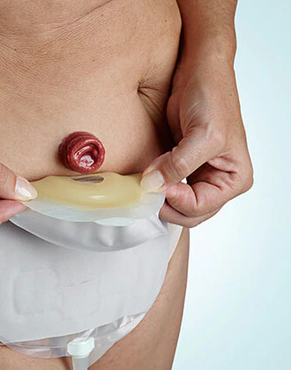
Pooperační péče – plyny a stolice
problém u OP na GIT
obvykle do 3.-4. pooperační dne
pokud ne – paralytický ileus/komplikace
podpora peristaltiky
pacient se stomií – nácvik ošetřování

Slide 24
Pooperační péče – péče o ránu
první převaz za 48h po OP – pokud není prosak
extrakce drénů – dle charakteru a množství sekrece
druhý převaz 5. pooperační den, event. možno nechat ránu nekrytou
Extrakce stehů 10-14 den – většinou již při ambulantní kontrole

Slide 25
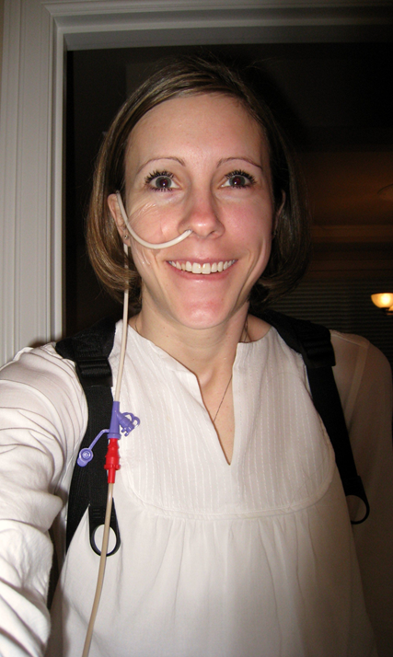
Pooperační péče – zátěž stravou
v den OP – čaj za 2h po probuzení
pooperační den - závisí od charakteru výkonu
  výkon mimo GIT – plná zátěž stravou
  výkon na GIT – postupná zátěž přes bujón a tekutou stravu
sondová výživa – funkční vstřebávání z tenkého střeva
parenterální výživa – nefunkční vstřebávání

Slide 26
Pooperační péče – tromboembolická prevence
bandáže dolních končetin do plné mobilizace
profylaktické dávkování LMWH (dávka závisí od hmotnosti a komorbidit)
stratifikace pacienta dle rizika
nízké riziko – OP v celkové anestesii (CA) <20 min/OP v lokální anestesii
není nutno LMWH
střední riziko – každý pacient po OP v CA >20min
LMWH na 14 dní od OP
vysoké riziko – onkologický pacient, komorbidity
LMWH na 28 dní od OP

Slide 27
Pooperační péče – antibiotika (ATB)
NE PLOŠNĚ !!!
ANO:
Profylakticky: prodloužená pooperační profylaxe
Terapeuticky: OP pro infekční fokus
nosokomiální infekce

Slide 28
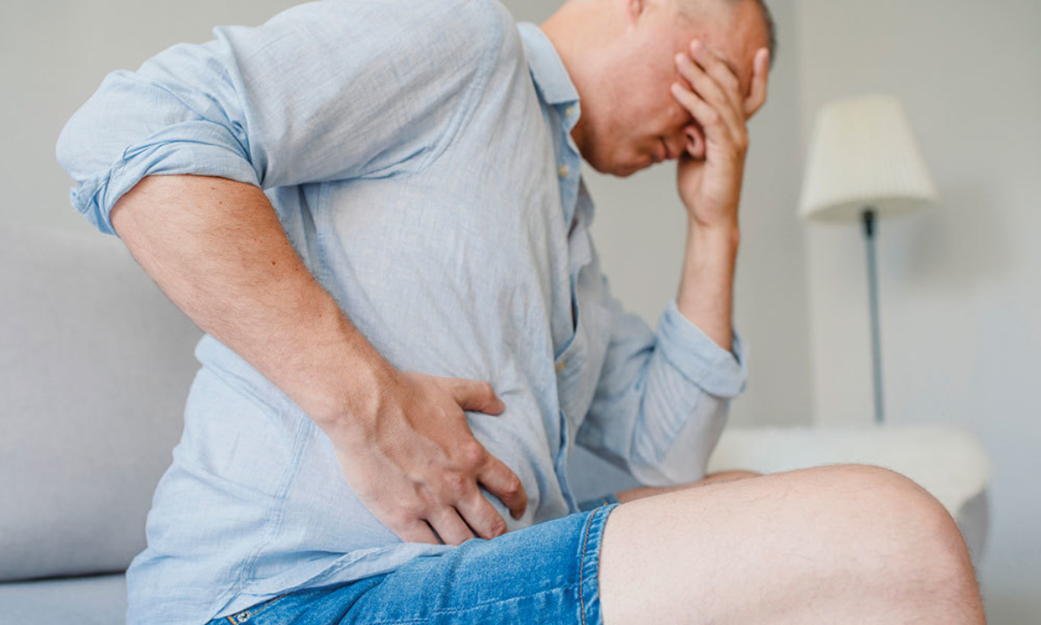
Pooperační péče – léčba bolesti
subjektivní vjem
objektivní příznaky
akutní x chronická

Slide 29
Analgézie
léčba bolesti je důležitá součást pooperační péče (akutní bolest)
Důsledky bolesti:
tachykardie
hypertenze
vasokonstrikce
zvýšení práce a dráždivosti srdce
zvýšení spotřeby kyslíku
zvýšení viskozity krve
hyperglykémie
retence sodíku a zvýšené ztráty draslíku

Slide 30
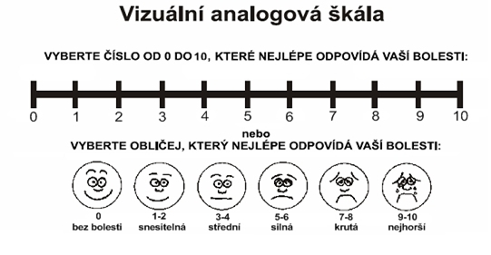
Analgézie - možnosti
klasická: po, iv, im, sc, pr
epidurálním katetrem, TAP katetrem
vyhodnocení spokojenosti nemocných s kontrolou bolesti

Slide 31
Analgetika
léky tlumící bolest
Opiátová - působí na opioidní receptory v CNS a ostatních tkáních
Neopiátová - tlumí zánět a blokují tvorbu prostaglandinů

Slide 32
Opiátová analgetika
  přirozené opioidy (alkaloidy) − morfin, kodein
  polosyntetické alkaloidy − diacetyl-morfin (heroin), hydromorfon, oxykodon
syntetické − petidin, fentanyl, megafon

Slide 33
Opiátová analgetika
Slabé opioidy − může se u nich uplatnit stropový efekt (další zvyšování dávky nevede ke zvýšení účinku)
  Kodein, Tramadol, Dihydrokodein, Pentazocin, Nalbufin
Silné opioidy
  Morfin, Pethidin, Hydromorfon, Oxykodon, Buprenorfin, Piritramid
  Methadon − jen jako substituční léčba psychické závislosti

Slide 34
Opiátová kniha
Opiáty jsou na oddělení v dvojitě uzamčené skříňce
Seznam osob oprávněných zapisovat záznamy včetně podpisových vzorů sester i lékařů
Lékař zapisuje 1xtýdně kontrolu opiátů, případně potvrzuje omyl či rozbitou ampuli
Datum, číslo chorobopisu, jméno pacienta, jméno sestry, která podává, stav kusů, který zůstává v opiátové lékárně
Příjem do opiátové lékárny provádí staniční sestra červeným zápisem
Nesmí se škrtat – každá oprava s razítkem lékaře
Poslední noc v měsíci inventura sestrou červeně – podpis vedoucího lékaře

Slide 35
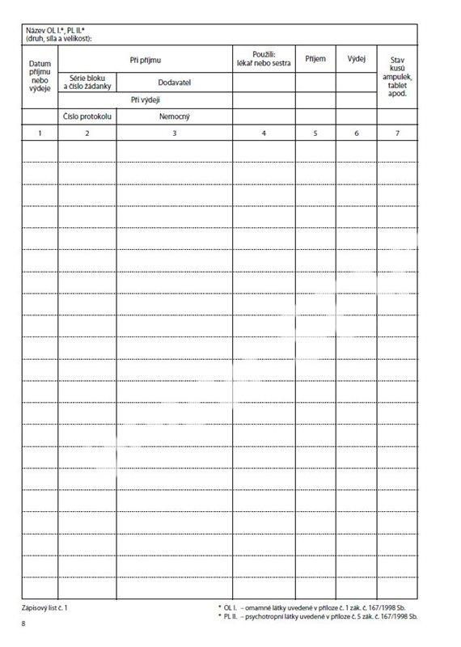
Opiátová kniha

Slide 36
Principy podávání opiátů
U akutní bolesti je indikována intravenózní forma, u chronické bolesti pak perorální.
Titrační podávání od nejmenších dávek.
Zahájení léčby znamená testování opioidu na danou bolest.
Podání antiemetik v prvních dnech, obstipační léčba a laxativa.
Maximální dávka neexistuje u nádorové bolesti.
Při rozvoji NÚ nebo oslabení účinku se převádí na jiný opioid

Slide 37
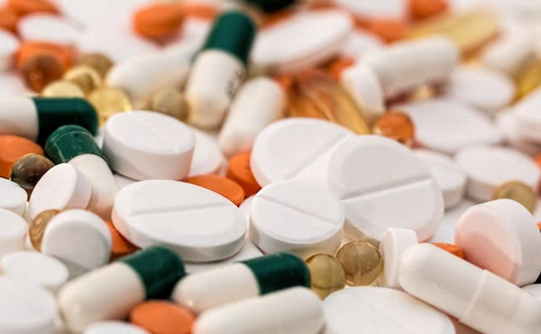
Neopiátová analgetika
Analgetika-antipyretika
paracetamol, metamizol
Nesteroidní antiflogistika
neselektivní – je jich mnoho, jsou riziková z hlediska poškození GIT (např. ibuprofen, diklofenak)
preferenční – nimesulid, meloxikam
selektivní (koxiby) - celekoxib

Slide 38
Management léčby bolesti
start up -> step down – akutní bolest – začít vyššími dávky a opiátmi a postupně snižovat
start down -> step up – chronická bolest – začít neopioidními analgetiky v nižších dávkách a postupně navyšovat

